Slide 1
Федеральное государственное бюджетное образовательное учреждение высшего образования «Красноярский государственный медицинский университет имени профессора В.Ф. Войно-Ясенецкого» Министерства здравоохранения Российской Федерации Фармацевтический колледж
«Методы контрацепции. Планирование семьи»
Дисциплина: Здоровый человек и его окружение.
Выполнила: Ротару С.
ГРУППА 208-1
Преподаватель: Черемисина А.А..
Красноярск, 2020

Slide 2
Методы контрацепции
Начало половой жизни — это очень ответственный момент для каждого юноши и девушки. Для этого недостаточно одной физиологической зрелости, но также нужна социальная зрелость. Осознание ответственности за здоровье и судьбу не только себя, но и своего партнера. Некоторые решают стать сексуально активными из любопытства, другие уступают давлению партнера. Но всегда помните о возможных последствиях.
Многим девушкам знакомо чувство волнения из-за задержки менструации. Скорей всего, случалось усомниться в надежности метода предохранения, который посоветовала подруга.

Slide 3
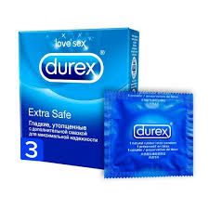
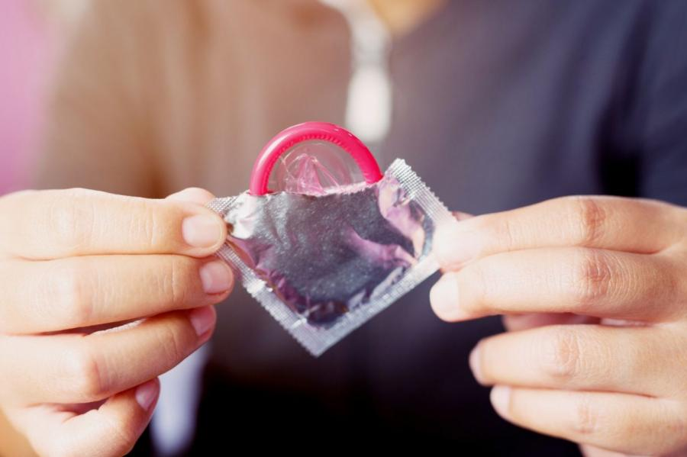
Методы контрацепции
Презерватив
Одним из наиболее популярных противозачаточных средств является презерватив ( 50%) . Современный презерватив, как правило, делается из тонкого и очень прочного материала — латекс. На конце презерватива имеется небольшой мешочек, в котором накапливается сперма. Презерватив надо надевать на половой член в состоянии эрекции. Делать это необходимо до введения во влагалище.

Slide 4
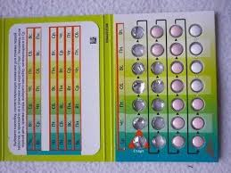
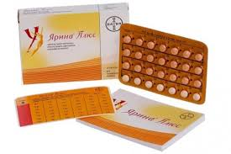
Методы контрацепции
Противозачаточные таблетки
Противозачаточные таблетки содержат те же половые гормоны, которые вырабатывает женский организм. Эти гормоны препятствуют овуляции, и поэтому делают беременность невозможной. На сегодня таблетки — одно из самых эффективных противозачаточных средств.
Если Вы решили пользоваться таблетками, то обязательно посоветуйтесь с врачом. Но помните: таблетки не защищают от инфекций, передаваемых половым путем и ВИЧ. Если есть риск заражения, то необходимо использовать презерватив.

Slide 5
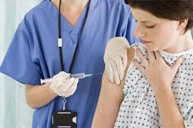
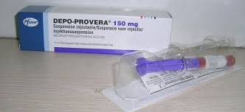
Методы контрацепции
Противозачаточные инъекции
Противозачаточные инъекции содержат один из половых гормонов, который вырабатывается женским организмом. Он препятствует овуляции и тем самым предупреждает зачатие. Инъекции вводятся внутримышечно (в руку или ягодицу), обязательно врачом. Противозачаточные инъекции очень надежны и если Вы решили ими воспользоваться, то обязательно посоветуйтесь с врачом. Но при всех положительных качествах противозачаточных инъекций они не защищают от ИППП и ВИЧ.

Slide 6
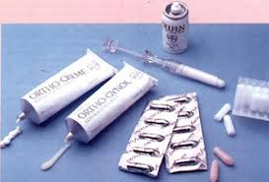
Методы контрацепции
Спермициды
Спермициды — это вещества, разрушающие сперматозоиды до их проникновения в матку. Они бывают в виде кремов, таблеток, пенных аэрозолей и вводятся во влагалище до полового акта. Перед применением внимательно прочитайте инструкцию. Эффективность спермицидов не высока, однако некоторые спермициды снижают риск заражения ИППП.

Slide 7
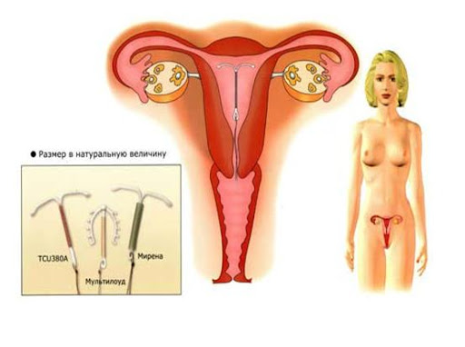
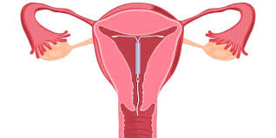
Методы контрацепции
Внутриматочное средство
Внутриматочное средство (спираль) вводится в матку. Спираль может вести или удалить только врач. ВМС рекомендуется рожавшим женщинам, а не подросткам.
Спираль очень эффективна, но может усугубить течение имеющихся инфекционных заболеваний половых органов. Поэтому она не рекомендуется тем, кто имеет более одного партнера. Спираль не защищает от ИППП и ВИЧ. Если существует риск заражения, то необходимо использовать презерватив.

Slide 8
Методы контрацепции
Посткоитальная гормональная контрацепция
Посткоитальная гормональная контрацепция — имеет большое значение для подростков, поскольку молодые люди достаточно часто имеют «спонтанный», незапланированный секс, не имея никаких средств предохранения. В таких случаях возникает необходимость экстренной контацепции. Помимо этого, посткоитальная конрацепция может быть использована для страховки в случаях повреждения презервативов.
Однако следует строго предостерегать девушек от частого и регулярного использования этого метода! Так как он наносит большой вред организму и может привести к серьезным нежелательным последствиям.

Slide 9
Планирование семьи
Планирование семьи - это комплекс мероприятий, направленных на снижение заболеваемости и сохранения здоровья женщин и детей. Комплекс мероприятий, имеющих своей целью способствовать супружеской паре в решении следующих задач:
Избежать нежеланных детей
Иметь только желанных детей;
Регулировать интервалы между беременностями;
Установить колличество детей;
Контролировать выбор времени рождения ребенка в зависимости от возраста родителей.
Часть этих задач решается за счет:

Slide 10
Спасибо за внимание!

